Slide 1
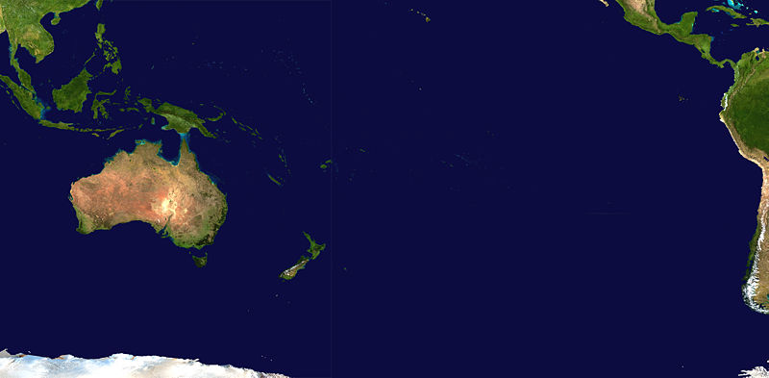
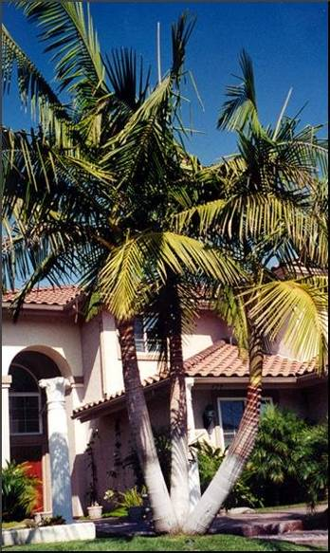
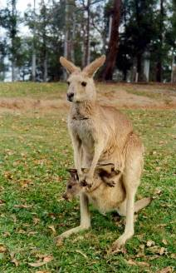
Austrália
Rastlinstvo a živočíšstvo

Slide 2
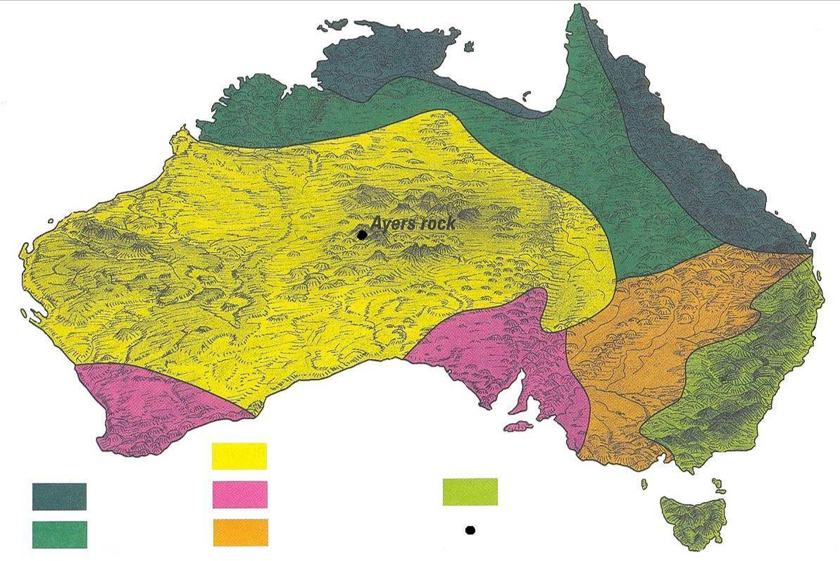
Rastlinné pásma
púšť a polopúšť
dažďový les
subtropická krajina
listnatý les
savana
step
národný park
Notes:
Mapa: Rastlinstvo a živočíšstvo Austrálie - Tolmáči, P. – Likavský, P. et al. 2000. Zemepis 7 1. časť. Bratislava : Poľana, s.81.

Slide 3
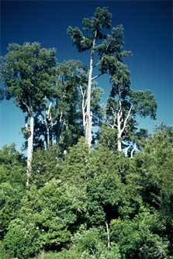
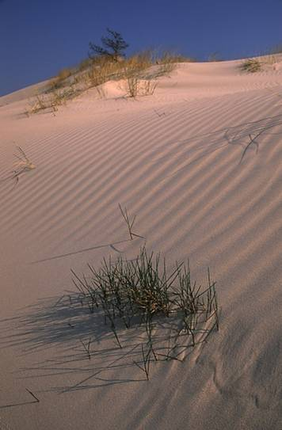
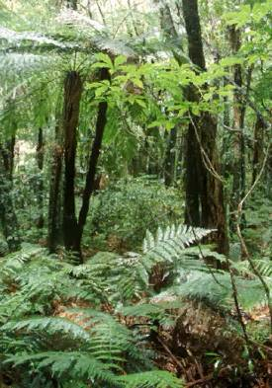
Rastlinné pásma
-rozmanité dažďové lesy, kde dodnes rastú paprade
polopúšte a savany so suchomilnými kríkmi, tieto porasty
nazývame SCRUB /skrab/
-na JZ a JV subtropické krajiny a stepi
- v Tasmánii listnaté a zmiešané lesy

Slide 4
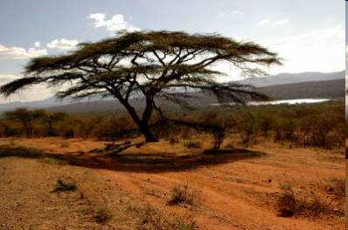
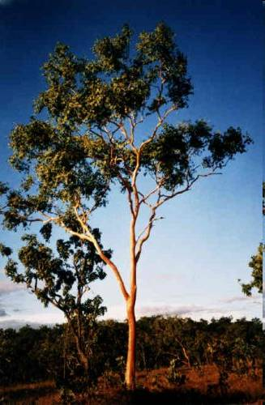
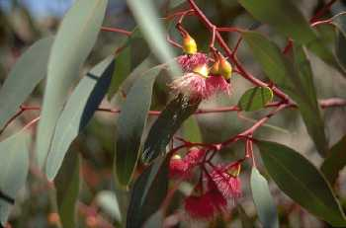
Typické rastliny
akácia
eukalyptus
kliant

Slide 5
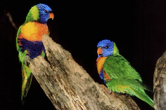
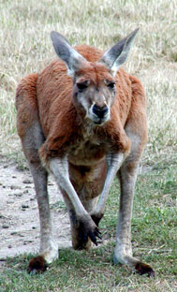
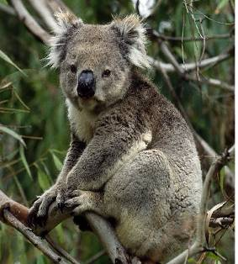
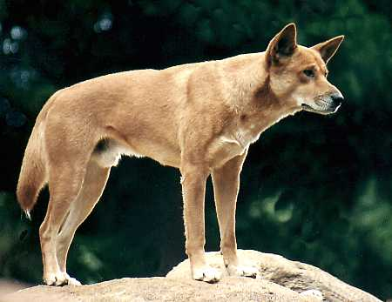
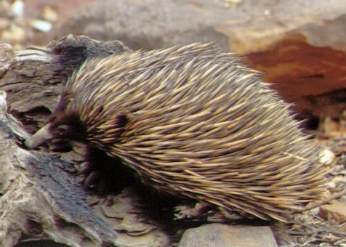
Živočíšstvo - znaky
endemity- živočíchy žijúce len na určitom území
typické živočíchy vačkovce
symboly koala a kengura
jediné dravé zviera pes dingo
králiky,kozy,osly,papagáje

Slide 6
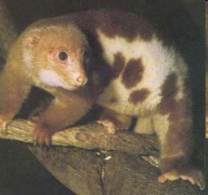
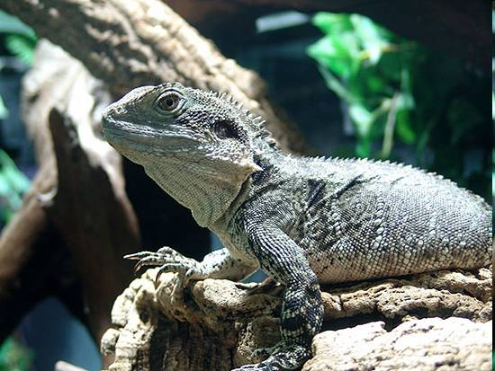
Severná Austrália
kuskus škvrnitý
vačkovec s pestrými farbami
žije na stromoch, aktívny v noci
agama austrálska
jašter žijúci na stromoch
živí sa hmyzom a larvami

Slide 7
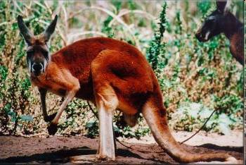
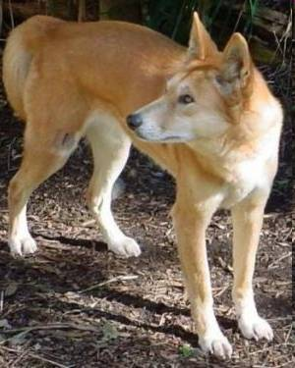
Stredná a Západná Austrália
kengura červená
najväčší austrálsky vačkovec
dosahuje rýchlosť 50 až 70 km/h
prispôsobený na skoky dlhé až 10 m
pes dingo
dorastá do dĺžky 1,2 m
nebreše, ale zavýja

Slide 8
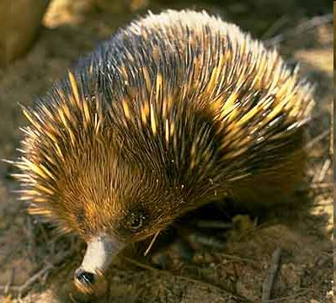
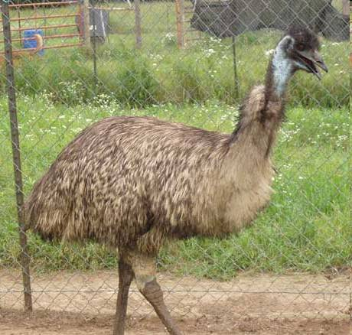
Stredná a západná Austrália
ježura krátkonosá
vajcorodý cicavec aktívny v noci
živí sa termitmi
emu hnedý
pštros žijúci v rezerváciach
výborný bežec, až 60 km/h

Slide 9
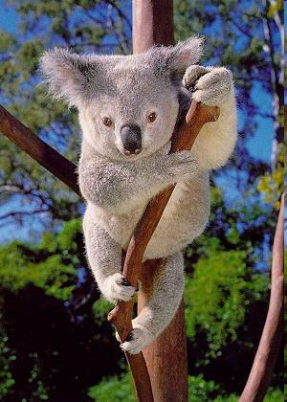
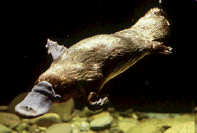
Južná Austrália a Tasmánia
koala medvedíkovitá
veľké uši a sploštený nos
živí sa listami eukalyptov
prísne chránená
vtákopysk divný
vajcorodý cicavec
žijúci vo vode

Slide 10
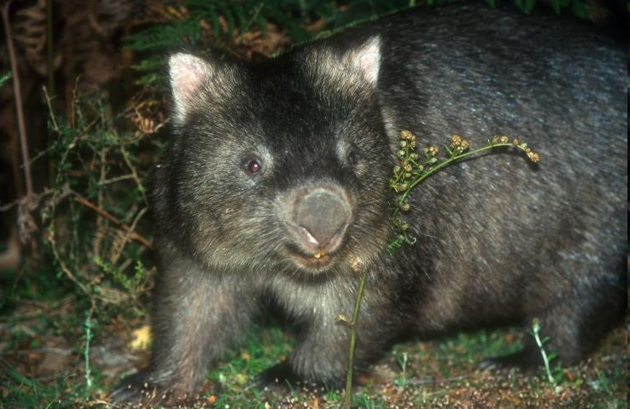
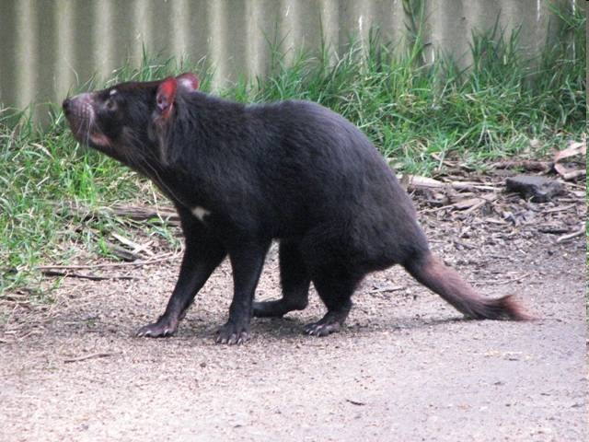
Južná Austrália a Tasmánia
vombat medveďovitý
pripomína morské prasiatko
aktívny v noci, cez deň spí
potravou sú mu korene
a cibule kvetov
diabol tasmánsky
vačkovec s čiernou srsťou
živí sa zdochlinami

Slide 11
Ďakujem za pozornosť.
Spoločne sme preskúmali flóru i faunu na najvzdialenejšom kontinente.
Prečítajte si : Príbeh Wollemi Pine, jedného z najstarších ihličnanov na svete

Slide 12
Z A P Í Š T E S I:
Rastlinstvo a živočíšstvo Austrálie
Rastlinstvo
Výskyt scrub: rozsiahle porasty suchých saván so suchomilnými krovinami a riedkou trávou;
Lesy: východné pobrežie A
Výskyt eukalyptus: najrozšírenejší strom, dorastá do výšky 100 m.
Tropické dažďové pralesy: sever A
Subtropické lesy: juh A + Tasmánia.
Živočíšstvo
A : kontinent endemitov /učebnica str. 22/;
Cicavce: vačkovce: koala, kengura, ježura,
Vajcorodý cicavec: vtákopysk
Nelietavce: papagájec vlnkovaný, kazuár, pštros emu
Zdivočený pes: dingo

